Slide 1

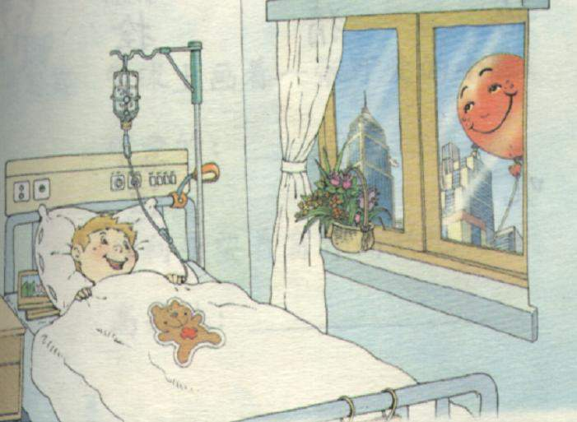
22 窗前的气球

Slide 2
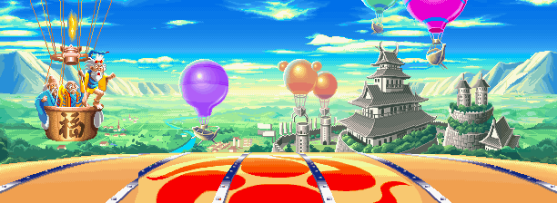

Slide 3
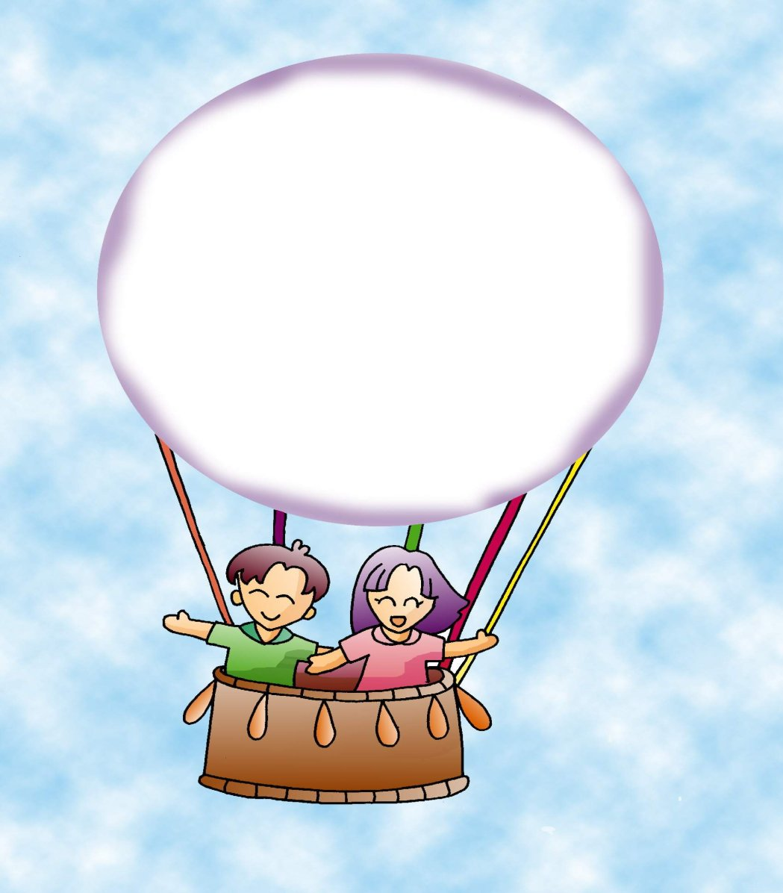
窗前的气球

Slide 4
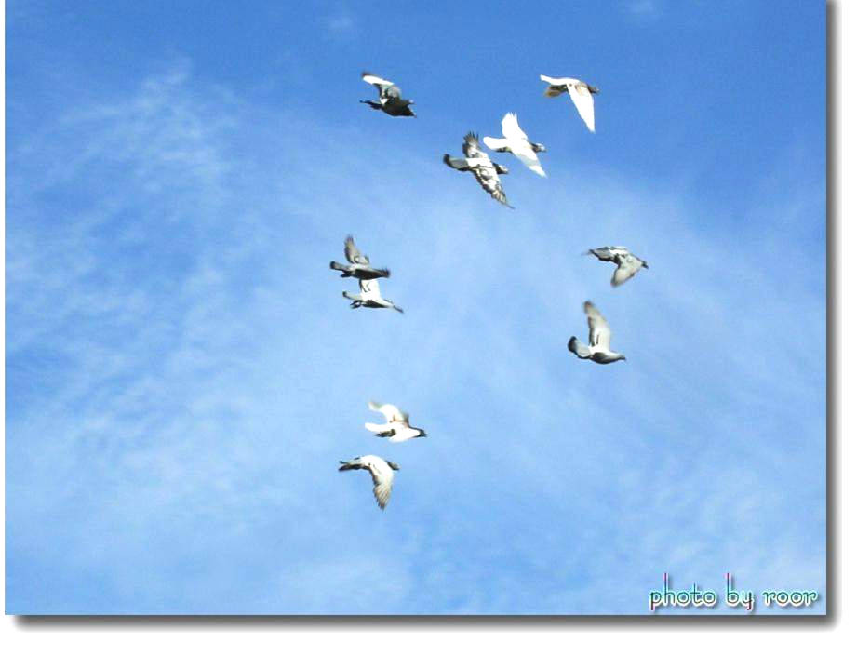


亚
猜
科
始
呆
拴
逗
我会读

Slide 5
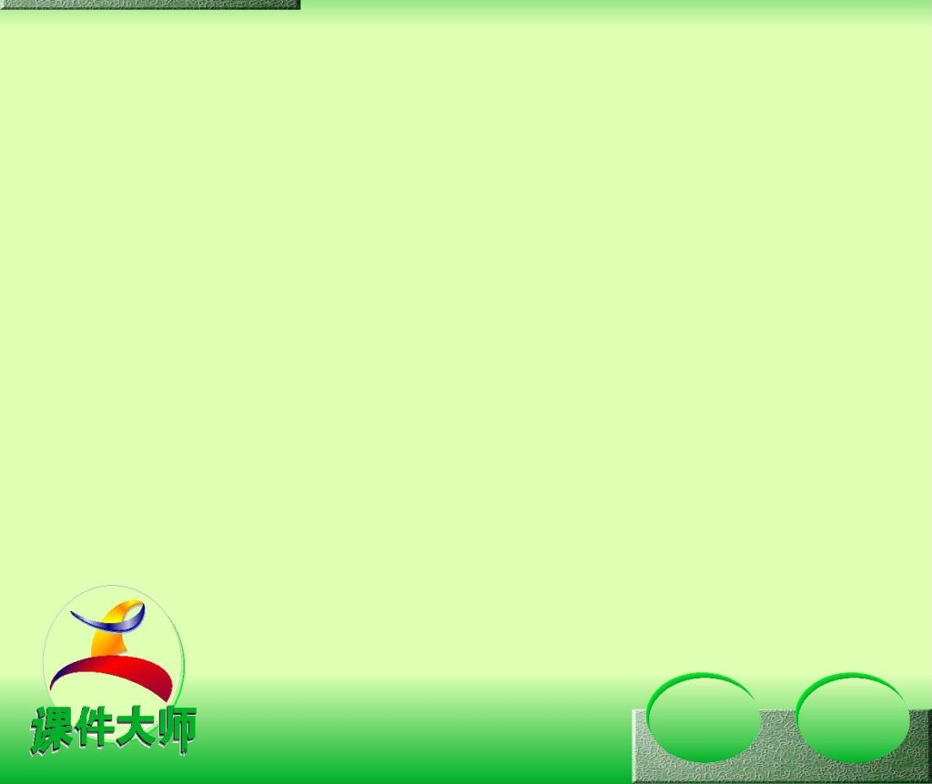
1、他得的是传染病，医院规定，谁也不准来看他，他也不能到病房外面去。
2、科利亚静静地躺在病床上，呆呆地望着窗户。
3、从三楼能望到什么呢？除了对面的楼房和一角天空以外，什么也看不见。
4、他好像看见米沙拉动拴着气球的绳子，几个同学站在四周，叽叽喳喳地指手画脚。
5、科利亚望着窗外那张逗人的“小脸”，高兴地 笑了。
我会读

Slide 6
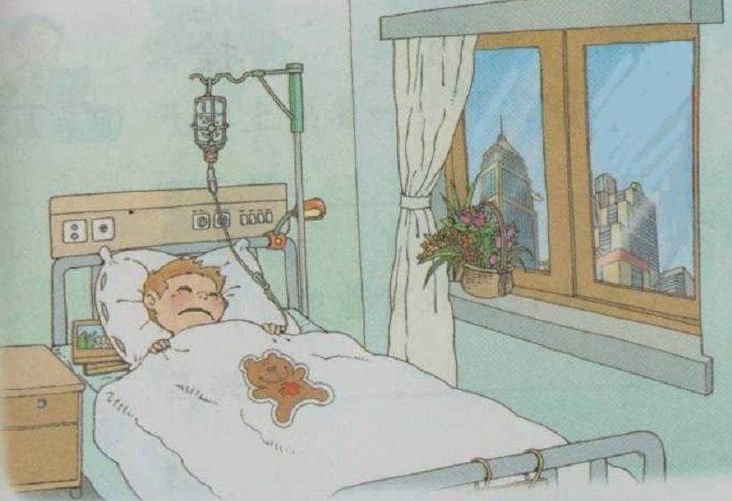
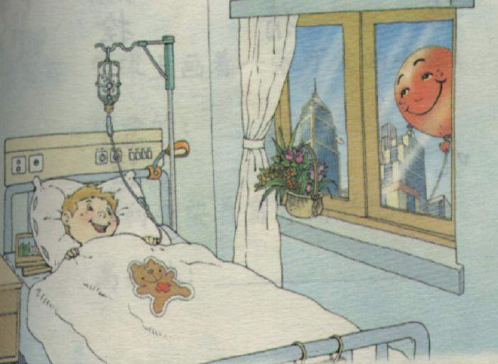
觉得真没意思
？
高兴地笑了

Slide 7
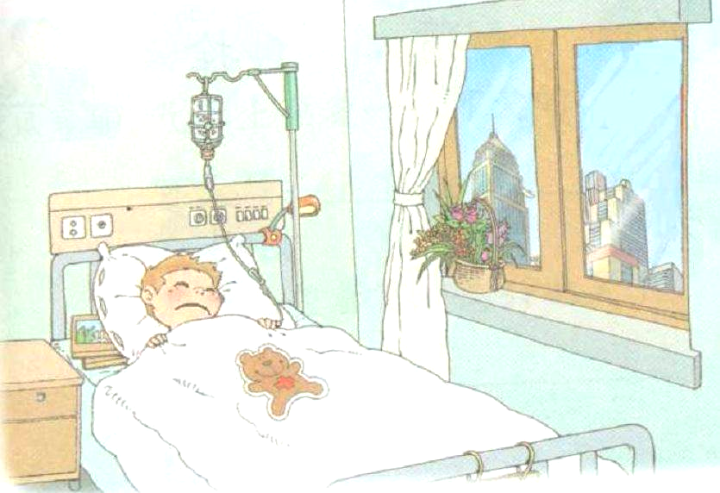
科利亚病了，住进了医院。他得的是传染病，医院规定，谁也不准来看他，他也不能到病房外面去。
传染病
科利亚静静地躺在病床上，呆呆地望着窗户。从三楼能望到什么呢？除了对面的楼房和一角天空以外，什么也看不见。他觉得真没意思。
我会读

Slide 8
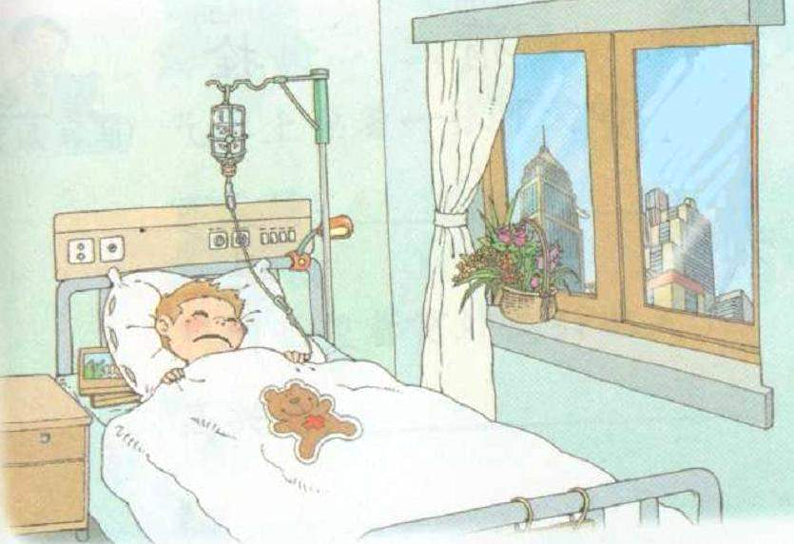
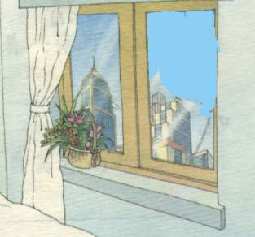
一角天空
楼房
科利亚静静地躺在病床上，呆呆地望着窗户。从三楼能望到什么呢？除了对面的楼房和一角天空以外，什么也看不见。他觉得真没意思。
静静地
呆呆
地

Slide 9
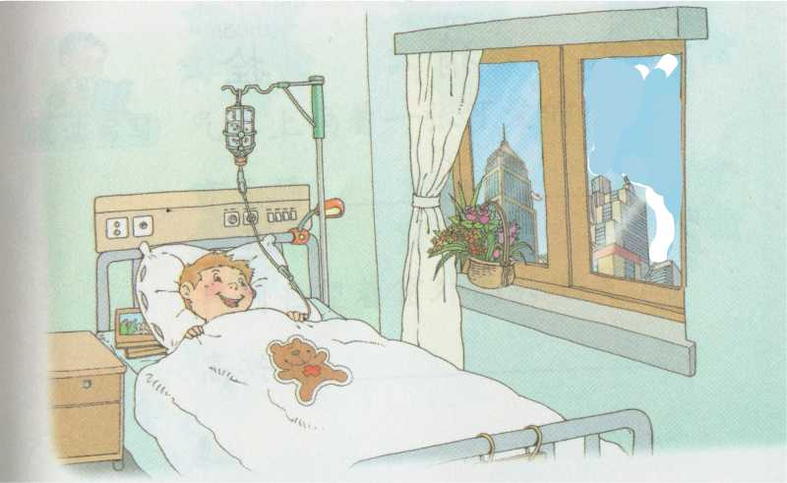
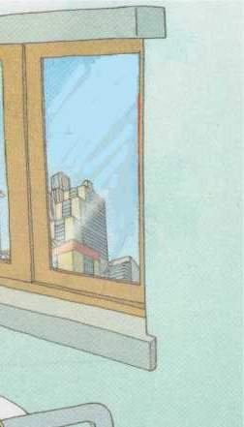

科利亚仔细一看，气球上画着一张可爱的小脸。这下他猜出来了，准是米沙想的招儿。科利亚的心情一下子好了许多。他好像看见米沙拉动拴着气球的绳子，几个同学站在四周，叽叽喳喳地指手画脚。
我会读

Slide 10
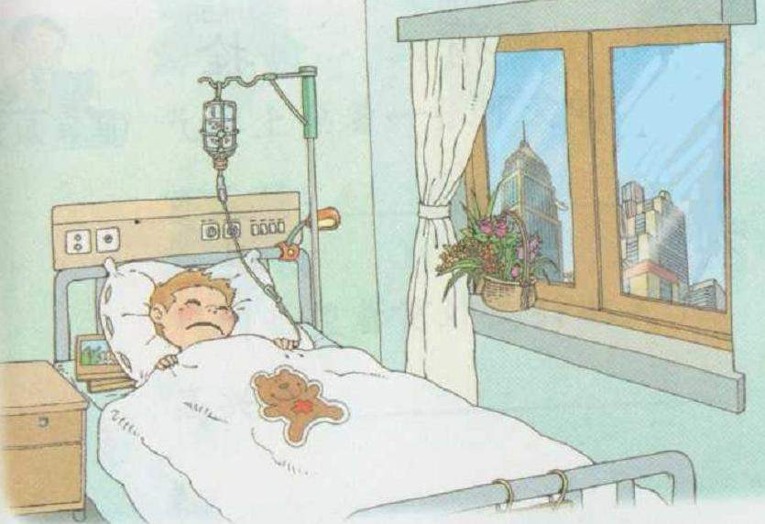


Slide 11
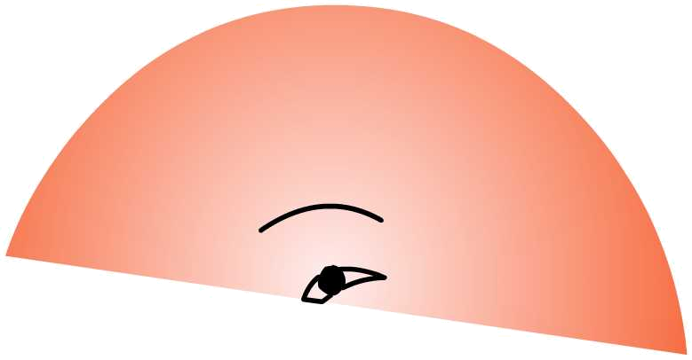

Slide 12


Slide 13
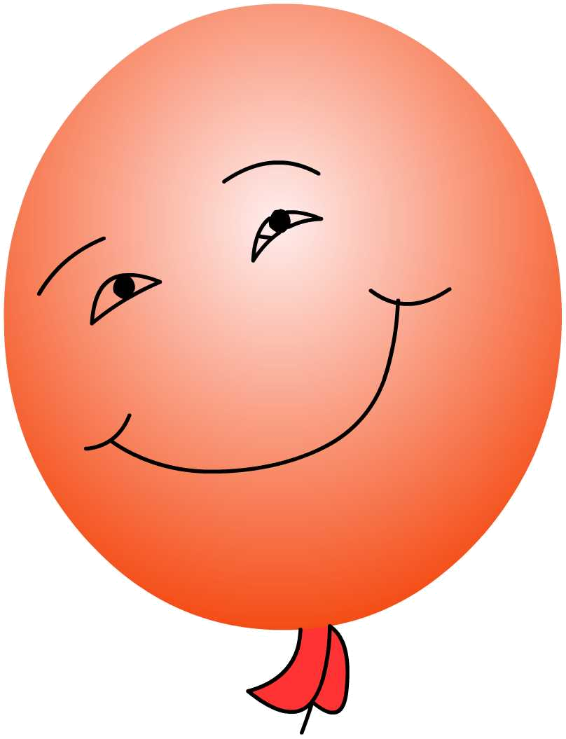

Slide 20
科利亚仔细一看，气球上画着一张可爱的小脸。
可爱的小脸

Slide 21
这下他猜出来了，准是米沙想的招儿。科利亚的心情一下子好了许多。

Slide 22
他好像看见米沙拉动拴着气球的绳子，几个同学站在四周，叽叽喳喳地指手画脚。

Slide 23



送出
我的祝福

Slide 24
窗前的气球，代表同学们来问候科利亚。科利亚望着窗外那张逗人的“小脸”，高兴地笑了。

